Slide 1
知识回顾
1.什么是力？
2.力的三要素是？
3.我们学过哪些力？
一个物体对另一个物体的作用
大小
方向
作用点
重力
拉力
支持力
定性分析
弹力
推力
压力
摩擦力

Slide 2
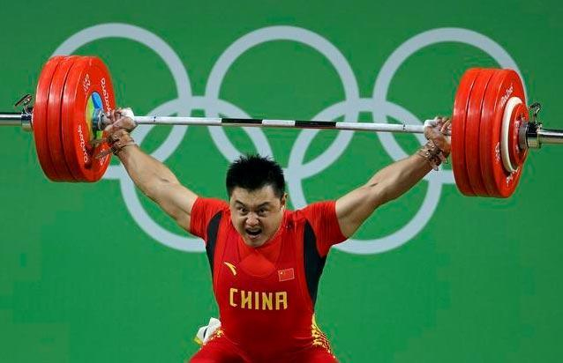
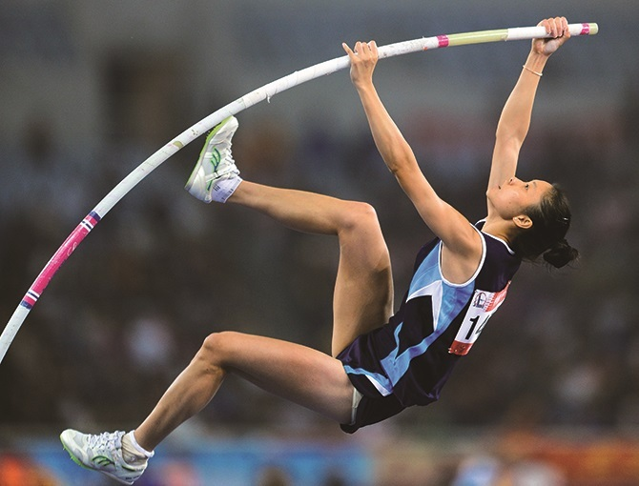
第三章 1 重力与弹力
第1课时 重力

Slide 3
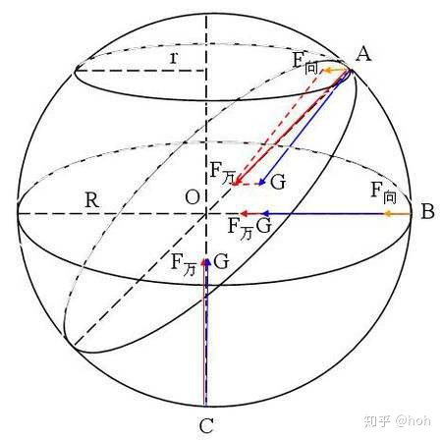
一、重力
1.定义：由于 而使物体受到的力.
2.大小：G＝____.
g是自由落体加速度.
地球的吸引
注意:重力不等于地球的吸引力，它只是地球吸引力的一部分.
mg
3.方向： .
竖直向下

Slide 4
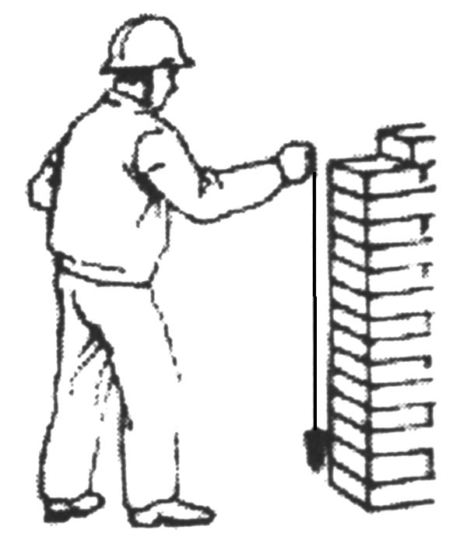
重力的方向
导学探究1.如图1所示，建筑工地上常用重锤来检测墙壁是否竖直，为什么使用重锤就能够检测墙壁是否竖直？
答案 重力的方向竖直向下，所以悬挂重锤的悬线方向一定在竖直方向上，如果墙壁与悬线平行，则说明墙壁竖直.
图1

Slide 5
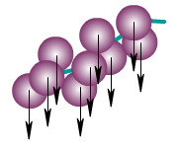
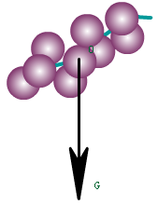
重心
4.作用点—重心
(1)定义：一个物体的各部分都受到重力的作用，从效果上看，可以认为各部分受到的重力作用 ，这一点叫作物体的重心.
集中于一点
G₁
G₂
G₃
``````
G_{n}
G

Slide 6
导学探究2.观察下图，思考以下问题：重心是物体上最重的一点吗？重心位置与什么有关？物体的重心一定在物体上吗？举例说明.
答案 不是，重心是物体各部分所受重力的等效作用点.重心位置与物体的质量分布及物体的形状有关.重心可以不在物体上，如木匠用的拐尺的重心和圆环的重心都不在物体上.
(2)中心位置决定因素：①物体的 ；
②物体的 .
形状
质量分布

Slide 7
重心
(3)确定方法：
①质量分布均匀、形状规则的物体的重心在其几何中心；
②悬挂法.③支撑法.

Slide 8
随堂演练
1.（多选）关于重力，以下说法正确的是( )
A.重力的方向总是垂直于接触面向下的
B.把处在空气中的物体浸入水中，物体所受重力变小
C.挂在绳上静止的物体，它受到的重力就是绳对它的拉力
D.同一物体在地球各处所受重力大小不一定相等
E.地球和物体在不相互接触时也会产生重力作用，可见力是可以离开物体而独立存在的
F.物体的重心一定与它的几何中心重合
G.用一绳子将物体悬挂起来，物体处于静止状态时，该物体的重心不一定在绳子的延长线上
H.地球上地面附近的重力加速度g，两极最大，赤道最小
√
√

Slide 9
随堂演练
2.(多选)关于物体的重心，下列说法正确的是
A.形状规则、质量分布均匀的物体的重心在物体中的位置是固定的，不会随物体升降而改变
B.用线竖直悬挂的物体静止时，线的方向一定通过该物体的重心
C.形状规则的物体，其几何中心不一定与其重心重合
D.因物体的重心是重力的作用点，所以物体的重心一定在物体上
√
√
√

Slide 10
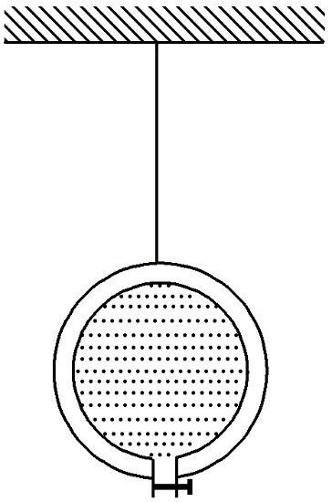
随堂演练
3.如图2所示，一个空心均匀球壳里面注满水，球的正下方有一个小孔，在水由小孔慢慢流出的过程中，空心球壳和水的共同重心将会
A.一直下降
B.一直上升
C.先升高后降低
D.先降低后升高
√
图2

Slide 11
二、力的表示方法
1.力的图示：力可以用 表示，有向线段的 表示力的大小， 表示力的方向，箭尾(或箭头)表示力的 .
2.力的示意图：只用带箭头的有向线段来表示力的方向和作用点，不需要准确标度力的大小.
有向线段
长短
箭头
作用点

Slide 12
导学探究3.(1)在图3甲中木箱的P点，用与水平方向成30°角斜向右上方的150 N的力拉木箱，木箱重200 N，作出重力和拉力的图示.
(2)作出图乙中电灯所受重力和拉力示意图.
作图步骤 | 力的图示
选标度 | 选定标度(用某一长度的线段表示一定大小的力)
画线段 | 从作用点开始沿力的方向画一线段，根据选定的标度和力的大小按比例确定线段长度
标方向 | 在线段的末端标出箭头，表示方向
图3

Slide 13
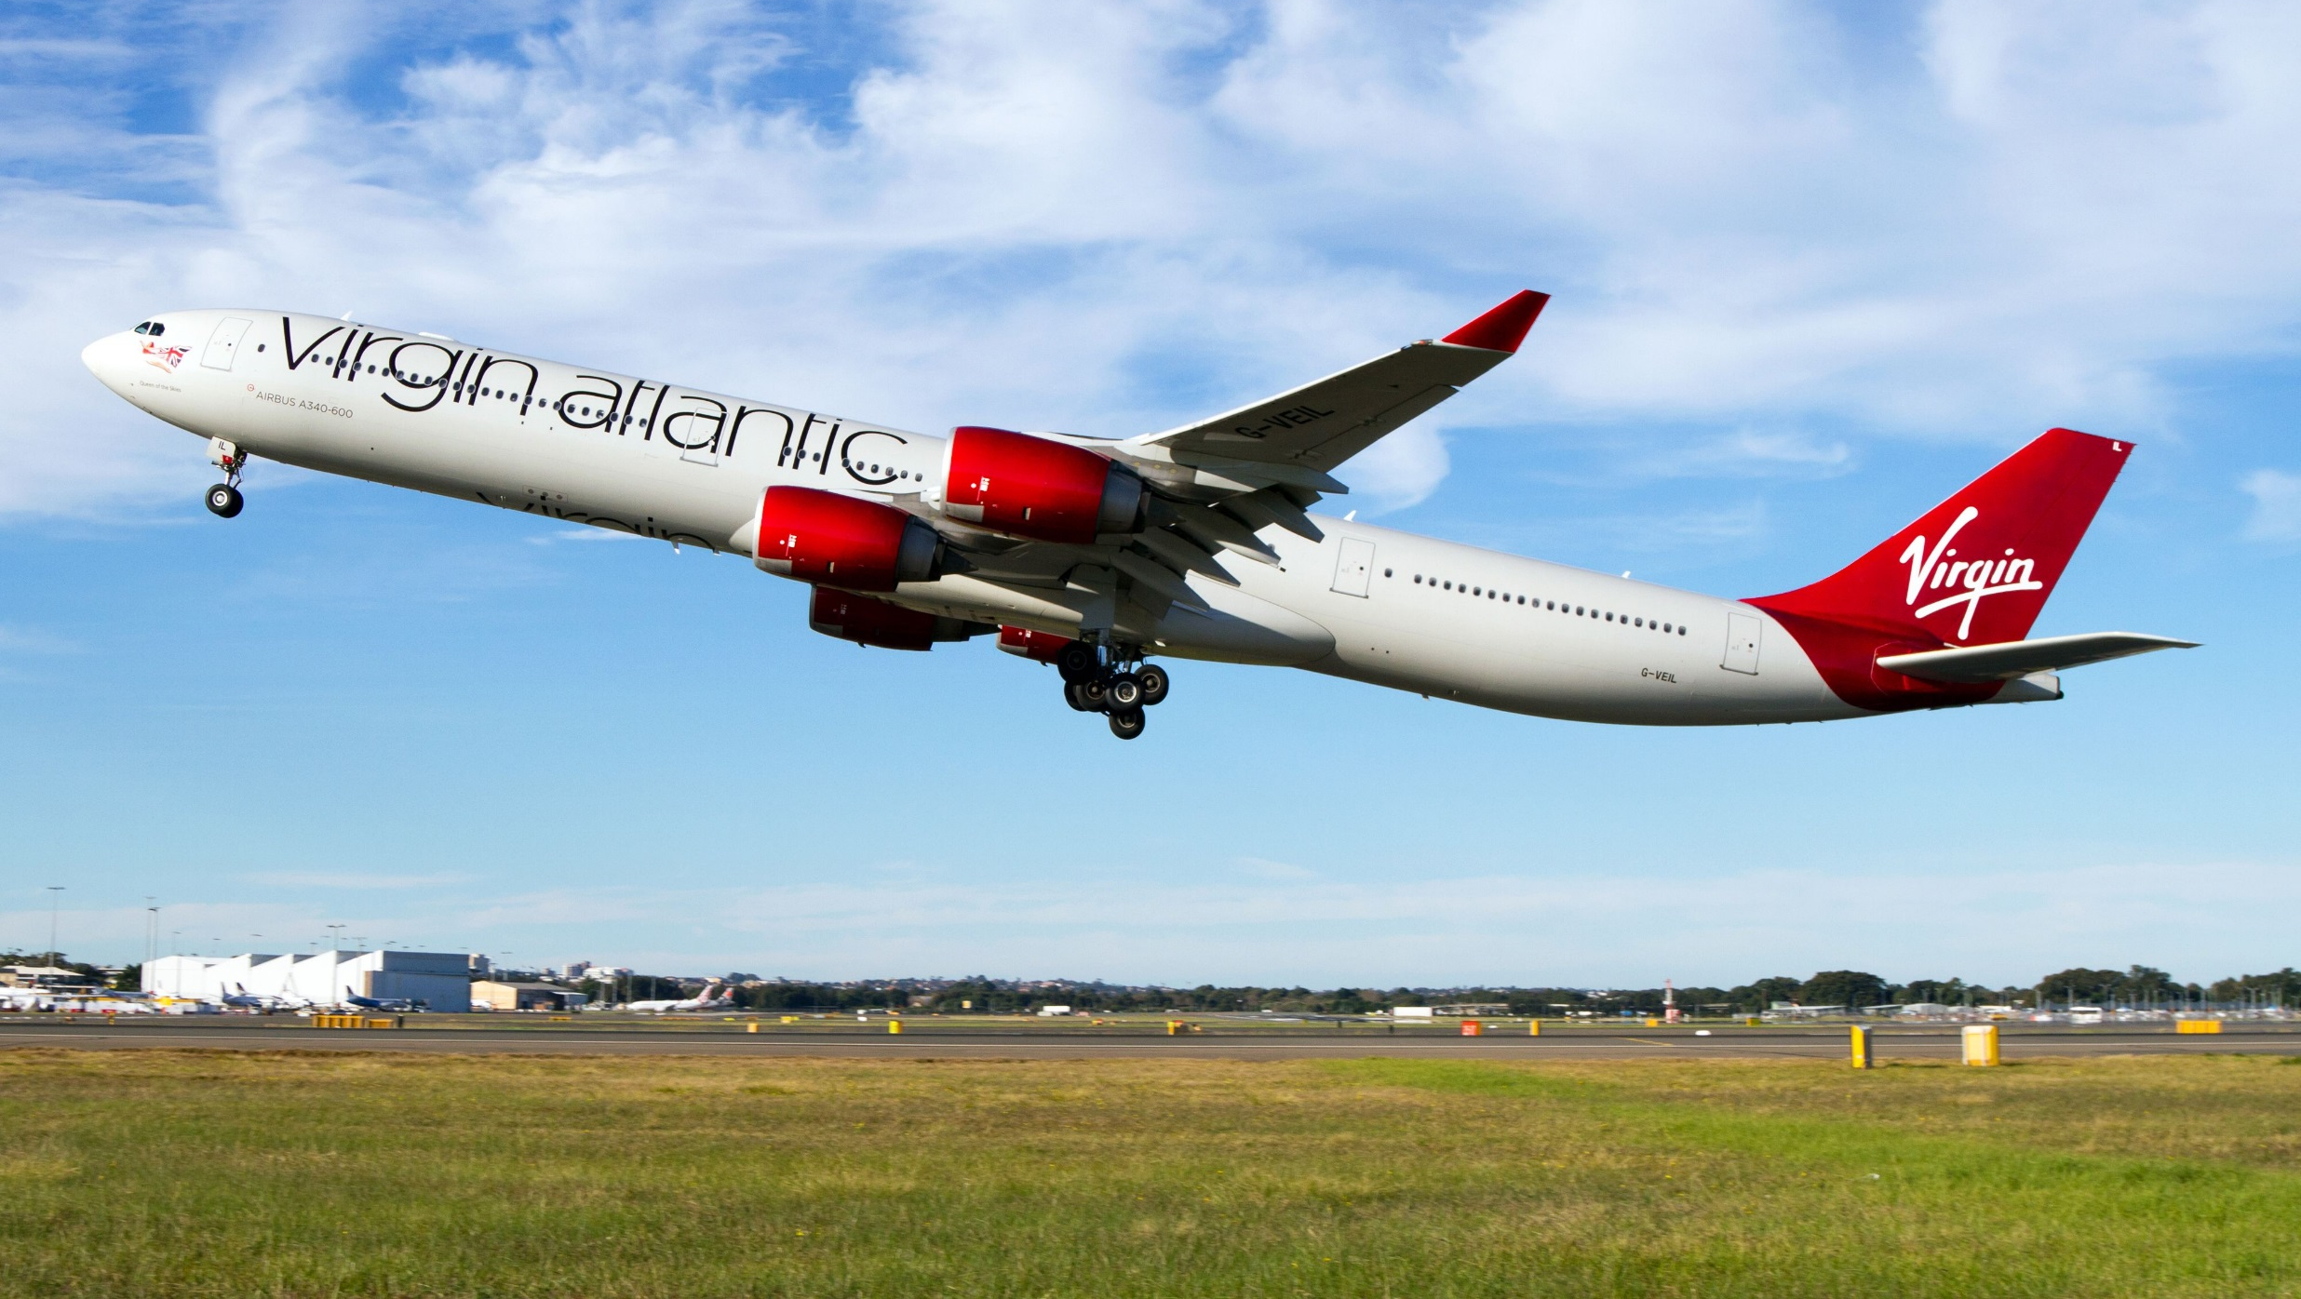
本课结束

